Slide 1
Radiační biofyzika ~ radiobiologie
Přednáška 1
2022

Slide 2
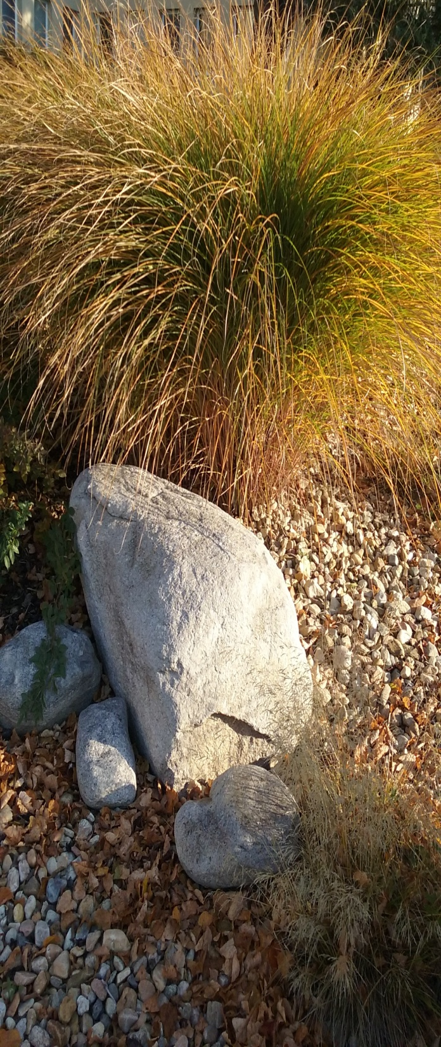
Kontakt:
BIOFYZIKÁLNÍ ÚSTAV AVČR
Dpt. buněčné biologie a radiobiologie
Doc. RNDr. Martin Falk, Ph.D.
(falk@ibp.cz)

Slide 3
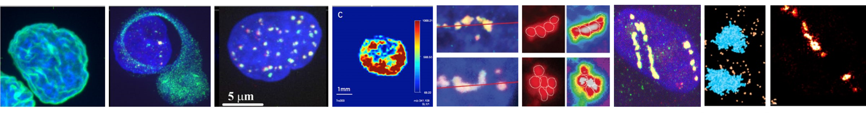
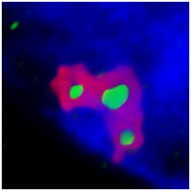
Radiační biofyzika ~ radiobiologie
a) studium interakcí ionizujícího záření (IZ) s biologickými systémy
b) biologických efektů ionizujícího záření

Slide 4
Multidisciplinární charakter a komplexita zkoumaných dějů: Problém a krása „radiobiologie“ zároveň
(10⁻¹⁸ s)
Fyzika
Fyzikální chemie
Chemie
Biologie
Radiačně vyvolané procesy zahrnují fyzikální, chemické, biologické a medicínské fenomény pokrývající extrémní škálu časových a prostorových dimenzí
Medicína
(minuty až desítky let)
Falk et al., Critical Reviews in Eukaryotic Gene Expression, 24(3):205-223 (2014)

Slide 5
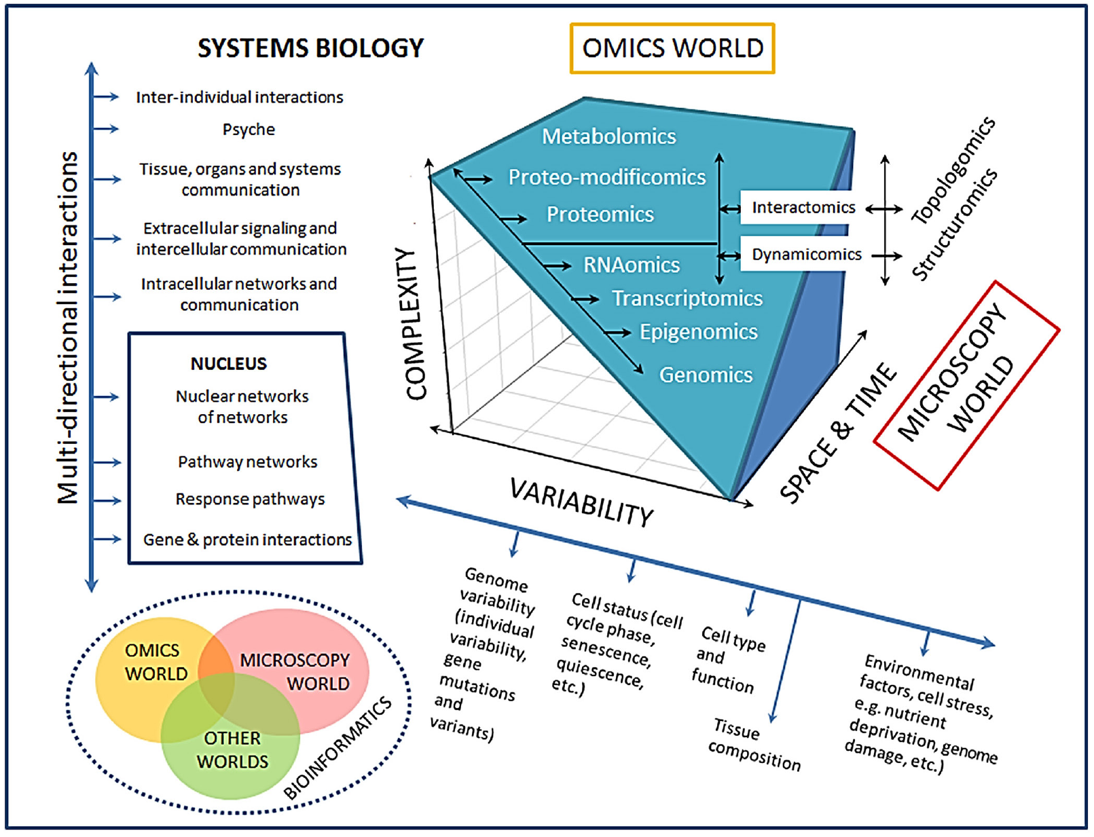
RADIOBIOLOGIE: nejen komplexita, ale i variabilita biologických systémů
Některé zásadní otázky RB tak stále zůstávají nezodpovězené
v současné době máme ale mnohem dokonalejší technologie k jejich zodpovězení
Falk et al., Critical Reviews in Eukaryotic Gene Expression, 24(3):205-223 (2014)

Slide 6
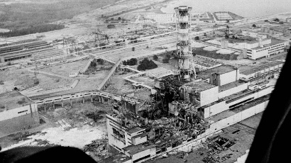
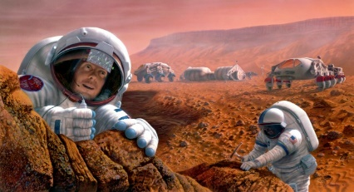
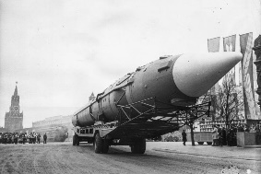
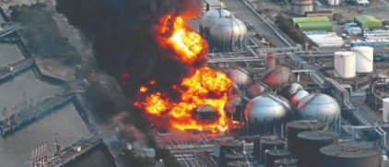
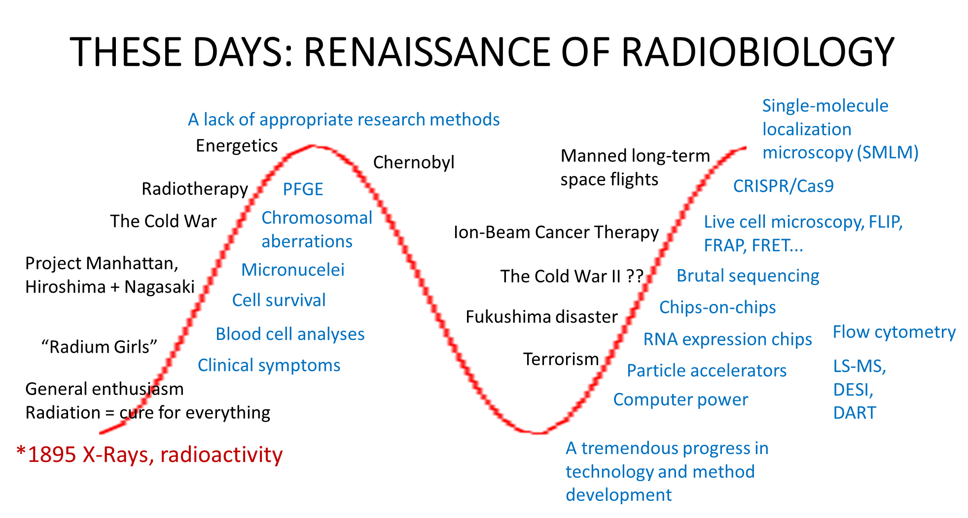
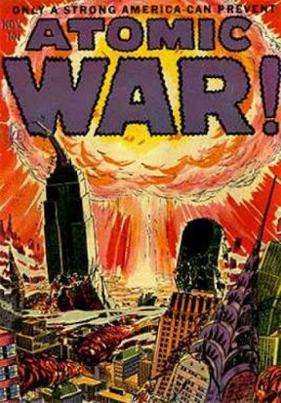
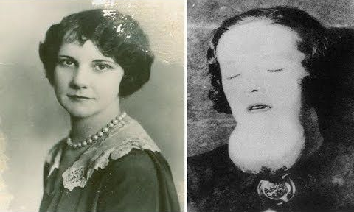
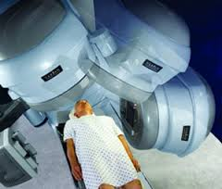
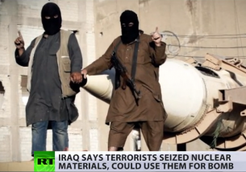
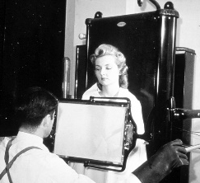
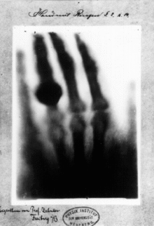
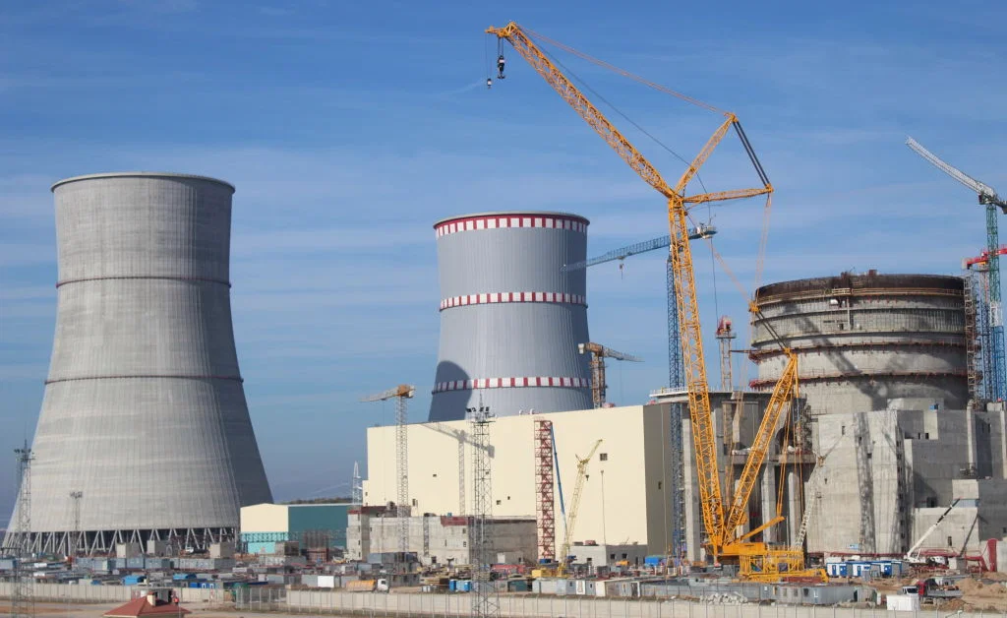
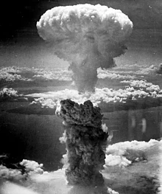
Etapy a cíle radiační biofyziky/RB
I. etapa
II. etapa
III. etapa

Slide 7
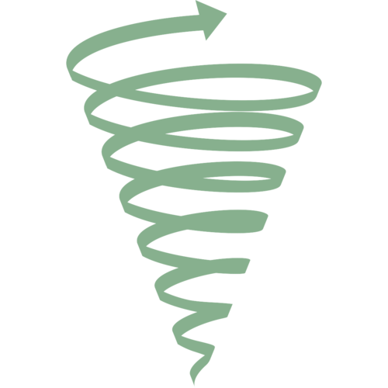

HISTORY OF RADIATION BIOPHYSICS
Cellular and molecular research, principles of radiation damage and cell response
Personalized radiotherapy,
Atomic energy & nuclear powerplant disasters
Statistical studies of health effects on irradiated populations
Radioprotection
Mutagenesis
Particle accelerators
Discovery of atomic bomb, Hiroshima, Nagasaki
Blood analysis (heamatopoiesis), Animal experiments
First radiodiagnostic and radiatherapeutic attempts on empirical basis
*1895 The Discovery of X-rays
Clinically manifested health effects on individuals

Slide 8
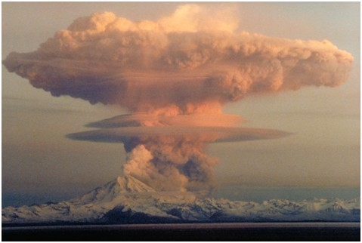


Nové výzvy + nové metody = RENESANCE
IZ: neskutečně užitečné i velmi nebezpečné, přičemž ho nemůžeme vnímat našimi smysly
– málokterý fenomén proto ve společnosti vyvolává tak rozporuplné emoce, jako právě IZ

Slide 9
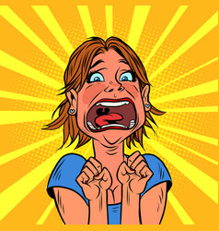

Jen málo fenoménů vyvolává tak silné a protichůdné emoce jako IZ

Slide 10
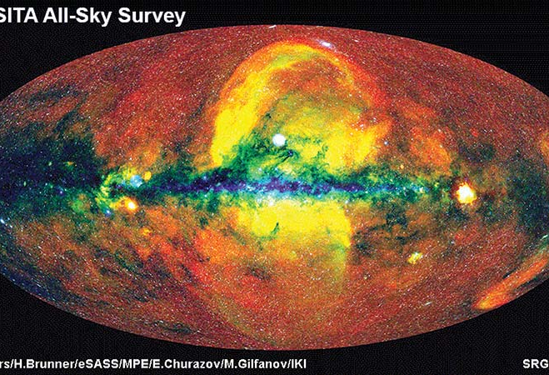
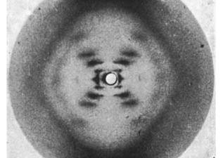
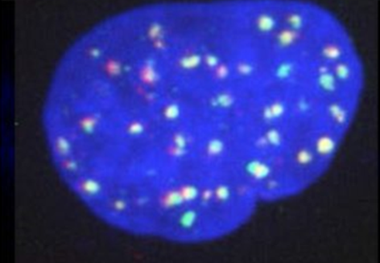
Ionizující záření jako experimentální nástroj
Od vesmírných dálav až do nitra buněčného nanokosmu

Slide 11
Čím se budeme zabývat?
Základní charakteristikou IZ a jeho interakcemi s hmotou
Vlivem IZ na biologické systémy,
vztahem mezi fyzikálními parametry IZ a jeho biologickými účinky
Využitím IZ a Radiační ochranou
částicové / jaderné / kvantové fyziky
NUTNO ZABROUSIT DO MNOHA OBORŮ
nejedná se však o přednášku z:
X

Slide 12
Orientační sylabus – část 1
Vlastnosti a zdroje ionizujícího záření, jeho interakce s hmotou, ochrana před IZ
Úvod – Radiobiologie a její náplň v kontextu dějin
Vlastnosti elektromagnetického záření, základní vlastnosti ionizujícího záření (IZ), objev Rentgenova záření, rentgenka, základní aplikace v medicíně a některé další aplikace
Objev přirozené radioaktivity, záření gama, stavba atomu, elementární částice, typy ionizujícího záření, rozpadové řady
Interakce různých typů ionizujícího záření s hmotou
Základní veličiny (ve radiační biofyzice, dosimetrii a radiační ochraně)
Základy radiační ochrany, vnější ozáření, vnitřní kontaminace, biogenní radionuklidy
Přírodní a umělé zdroje IZ, radon, terestriální a kosmické záření, IZ v diagnostice a radioterapii, průměrné absorbované dávky IR v běžném životě a při specifických činnostech
Účinky IZ na úrovni tkání a organizmů:
Deterministické a stochastické účinky IZ, akutní nemoc z ozáření (ARS)
účinky nízkých dávek IZ, hypersenzitivita, hormeze, tkáně citlivé a rezistentní k deterministickým a stochastickým účinkům, časné a pozdní účinky, somatické a gametické účinky, radiosenzitivita různých organizmů
Jaderné havárie: Černobyl, Fukushima, Three Mile Island, Majak, Jaslovské Bohunice, …, klasifikace jaderných havárií, plynoucí poznatky a ponaučení pro radiobiologii a radiační ochranu

Slide 13
Orientační sylabus – část 2
Účinky záření na buněčné úrovni:
Přímý a nepřímý účinek ionizujícího záření, lineární přenos energie (LET), IZ s nízkým a vysokým LET, základy radiační chemie
Buňka, stavba buňky, radiační poškození proteinů, lipidů, RNA a DNA; funkce a radiační poškození membrán a buněčných organel
DNA jakožto kritický cíl pro ionizující záření, struktura buněčného jádra, chromatinu a DNA
Chromozómy, karyotyp člověka, chromozomální a chromatidové aberace (translokace, delece, inverze), vliv LET na charakter poškození chromozómů
Biodosimetrie pro krizové události
Radiační poškození DNA na molekulární úrovni – typy radiačních lézí DNA, mutageneze, IZ s nízkým a vysokým LET – mikrodosimetrie, vztah mezi LET a relativní biologickou účinností IZ (RBE)
Cytoplasmatické účinky IZ – bystander effect
Karcinogeneze, klonální expanze, chromothripsis, protoonkogeny a nádorové supresory, onkogeny, solidní nádory a leukémie
Buněčný cyklus ve vztahu k radiorezistenci, reparaci DNA a karcinogenezi; transkripce a replikace DNA, typy buněčné smrti – apoptóza, nekróza, mitotická smrt, autofagie
Reparační mechanizmy DNA – základní reparační dráhy BER, NER, zejména pak NHEJ, HR a alternativní reparační dráhy dvouřetězcových zlomů DNA, bodové mutace a epimutací

Slide 14
Orientační sylabus – část 3
Aplikace IZ – radiodiagnostika a radioterapie
Princip radioterapie – odpověď normálních a nádorových buněk na ozáření, zevní terapie, frakcionované ozařování, moderní přístupy v radioterapii, brachyterapie, boron-capture therapy
Hadronová terapie – protony a urychlené těžké ionty s vysokým LET (též v souvislosti s kosmickými lety), fyzikální výhody
Radiorezistence nádorů – hypoxie, kyslíkový efekt (OER), genetické faktory (např. mutace p53), selekce radiorezistentních klonů
Možnosti radioprotekce normálních buněk a radisenzitizace nádorových buněk – chemické (amifostin), biologické (inhibitory reparace DNA, imunomodulátory, apod.), a fyzikální
Nemedicínské aplikace IZ
Elektronová mikroskopie a další výzkumné metody
Atomové elektrárny
Atomové zbraně
Metody v radiobiologickém výzkumu
Aktuální témata v radiobiologii (+ představení výzkumu DBBR AVČR Brno, M Falk)

Slide 15
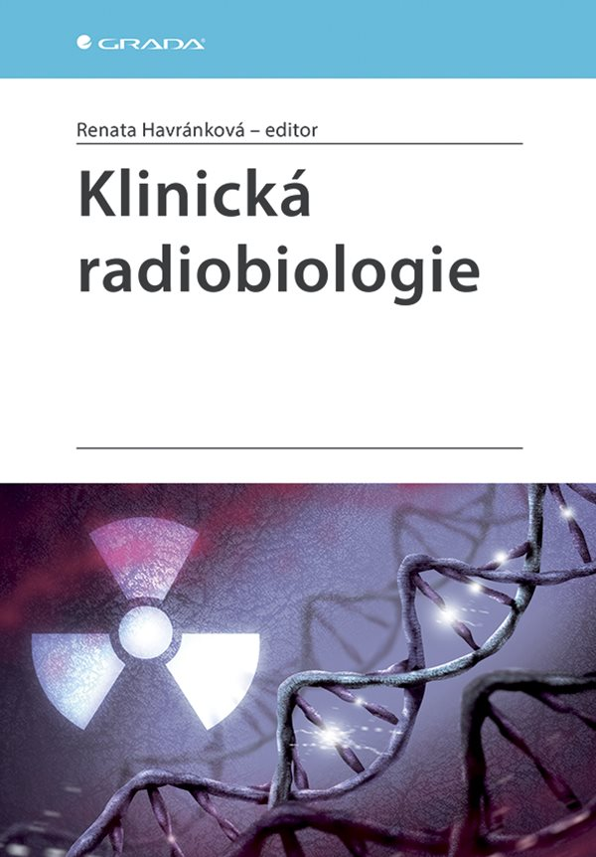

Jak získat KOLOKVIUM
základ
případně
Koupit si knihu --------------------------------------------------------->
plus
zpracovat rešerši na jedno z výše uvedených témat dle výběru a jeho diskuse v rámci úvodu jedné z přednášek)
Velké plus 1
Přihlásit se k Bc./Mgr. práci na DCBR IBP Brno
stát se členem Společnosti radiobiologie a krizového plánování ČLS JEP; Societas Radiobiologiae et Crisium Dispensationi Colendis; www.srkp.cz
Velké plus 2
Projít závěrečným testem (asi 40 otázek, multiple-choice, formou kolokvia)
Alespoň 10 lajků na https://www.facebook.com/srkp.cz (což ale nevyvazuje z povinnosti koupit si knihu)

Slide 16
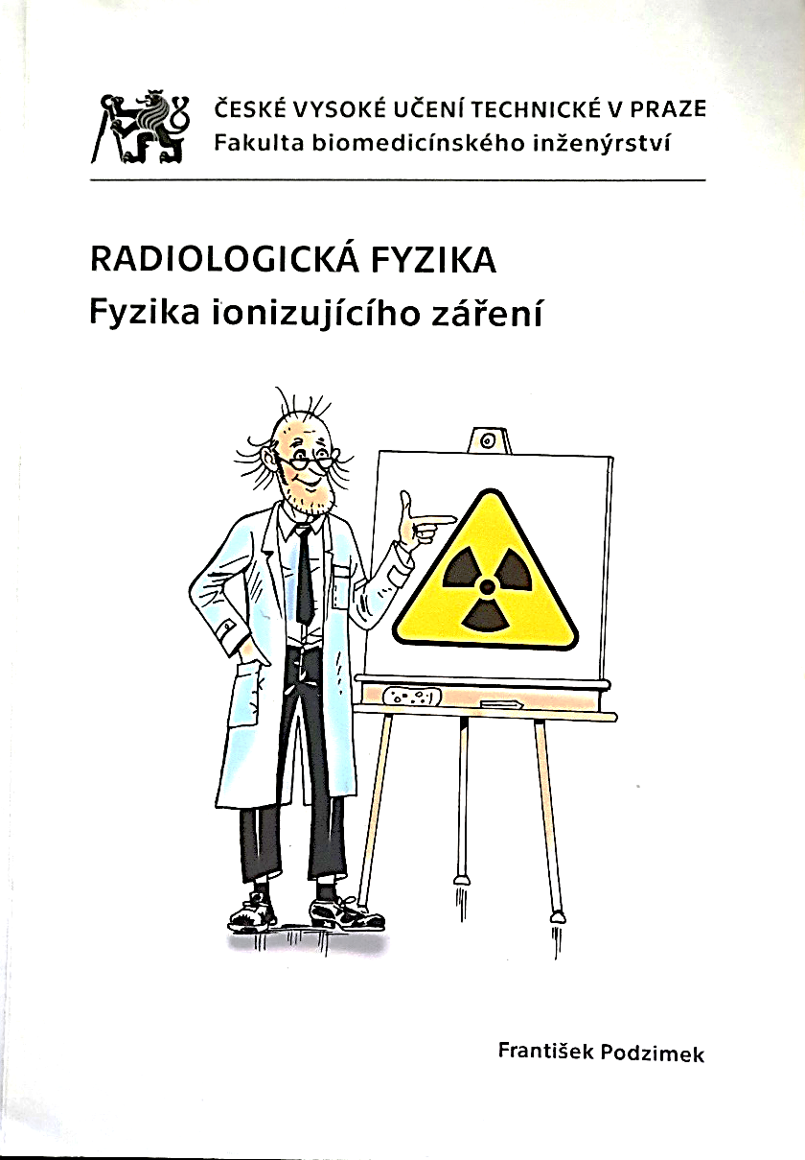
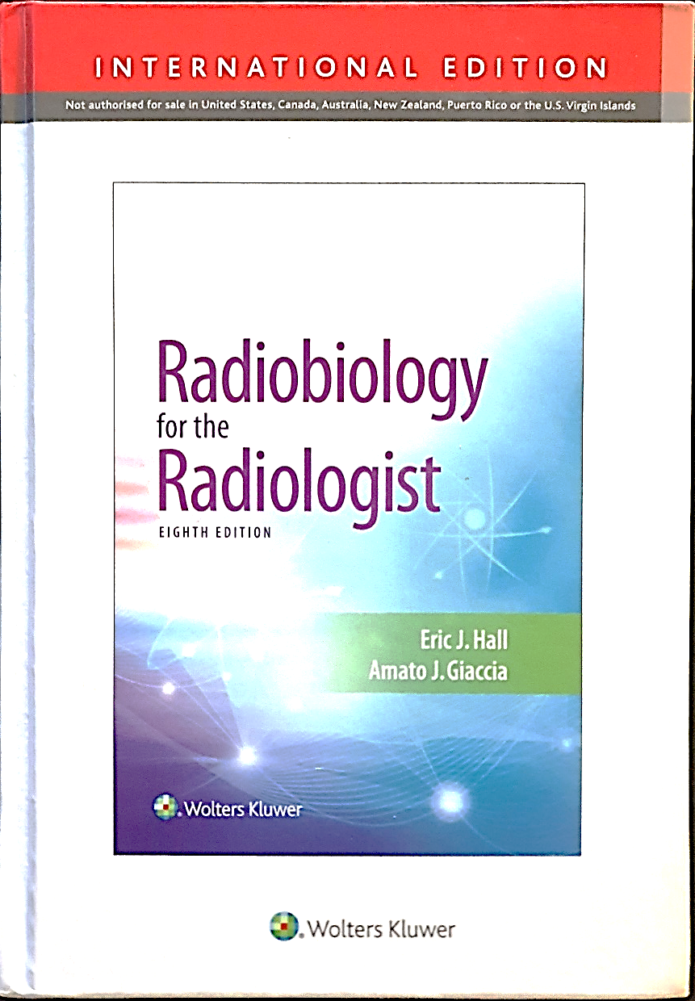
Literatura
Basic Literature:

Slide 17
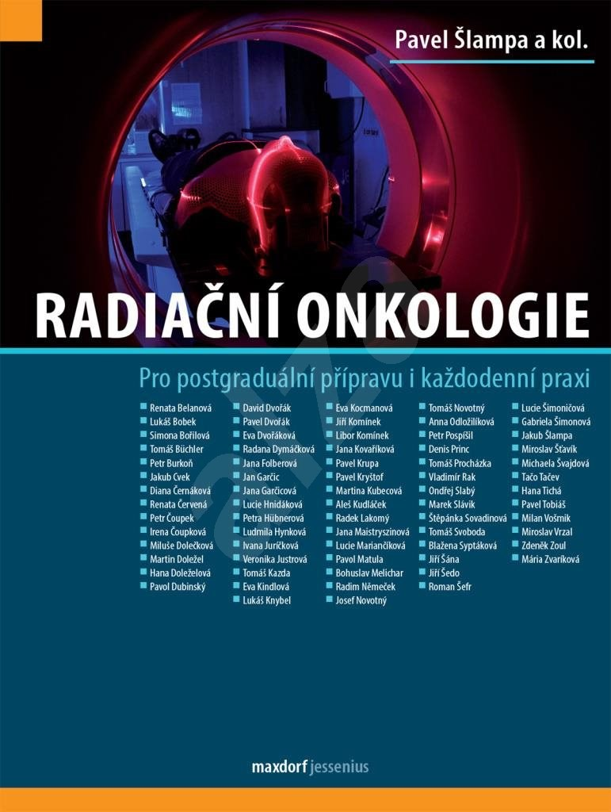
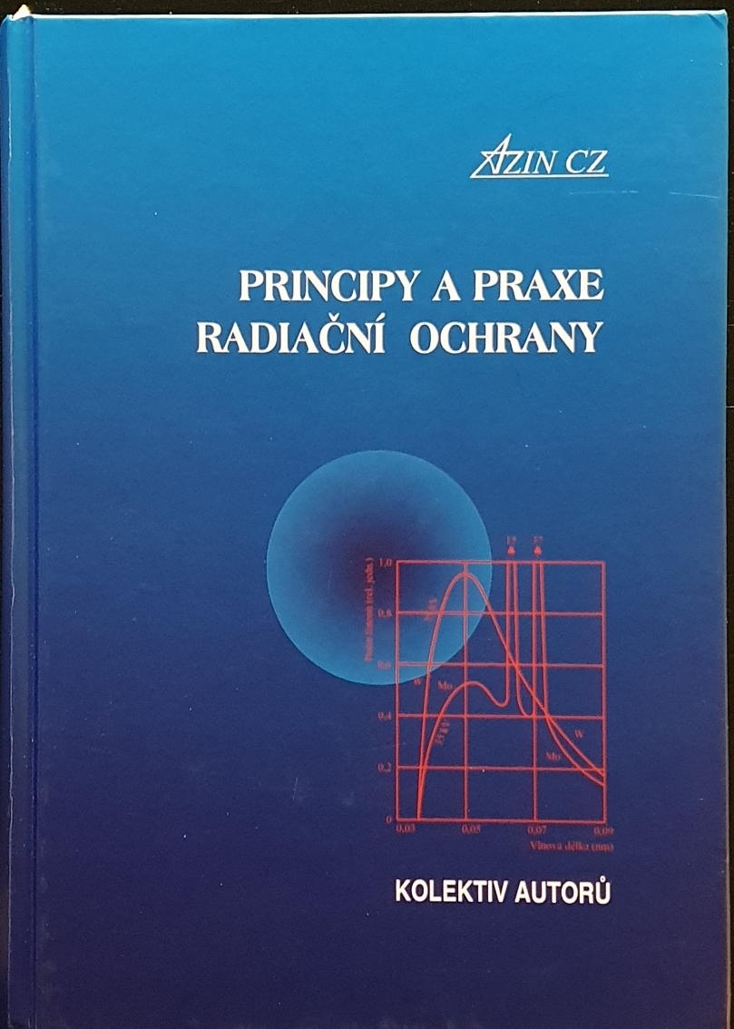
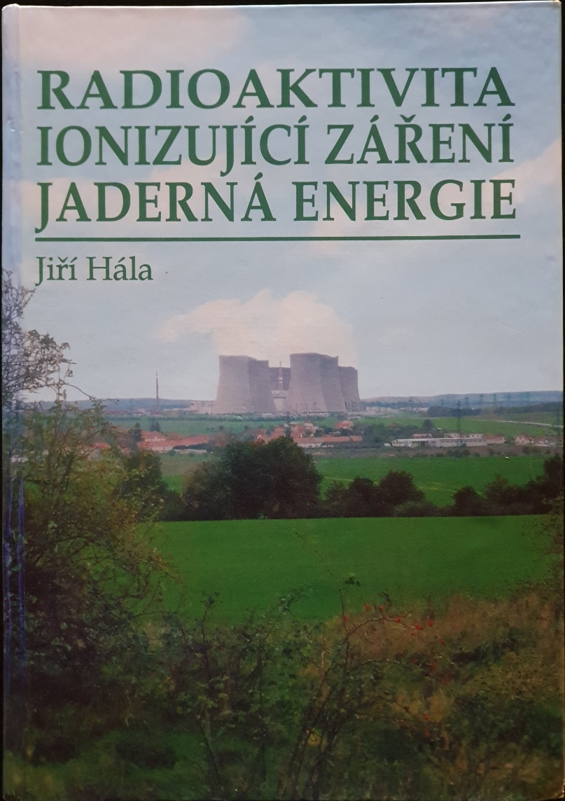
Basic Literature (optional):

Slide 18
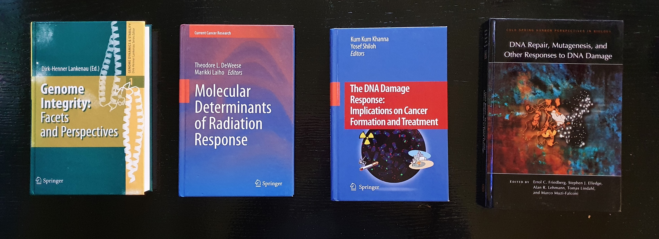
Literature (optional):
Cell Response to IR, DNA Damage and Repair

Slide 19
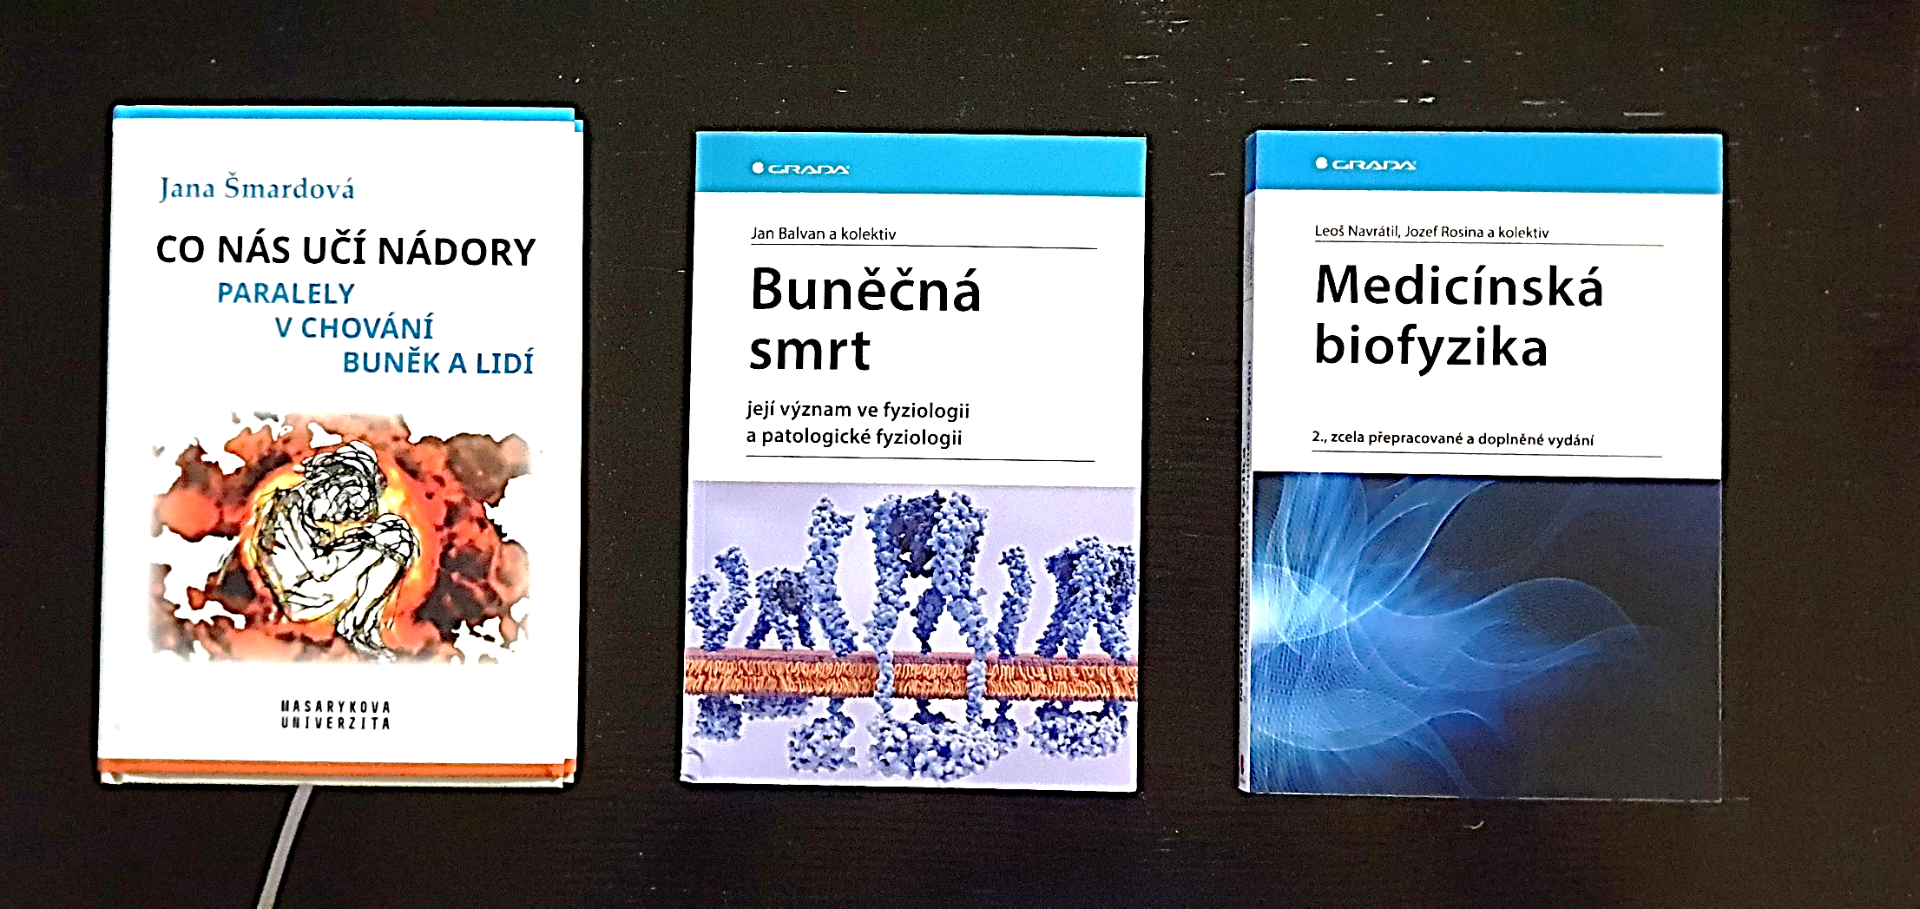
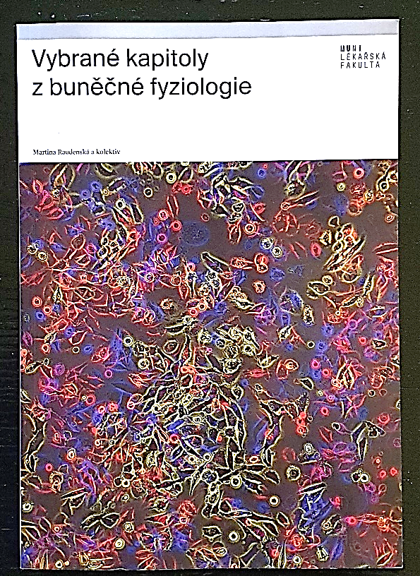
Literature (optional):
Cell Biology, Cancer Biology and Radiation Physics

Slide 20

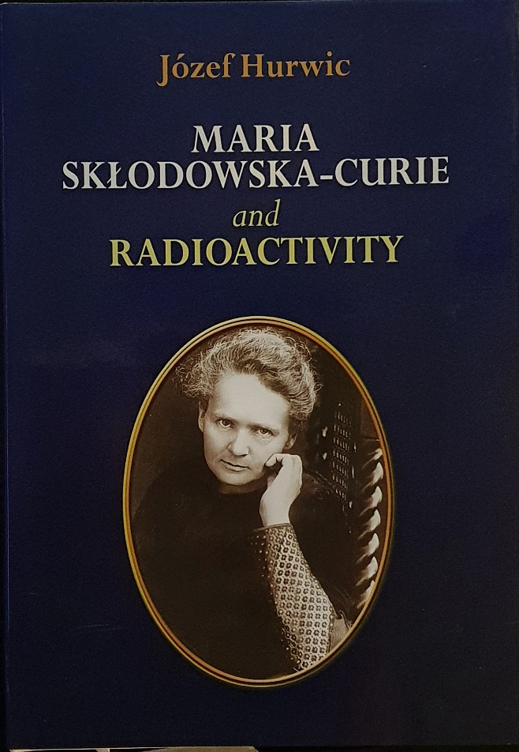
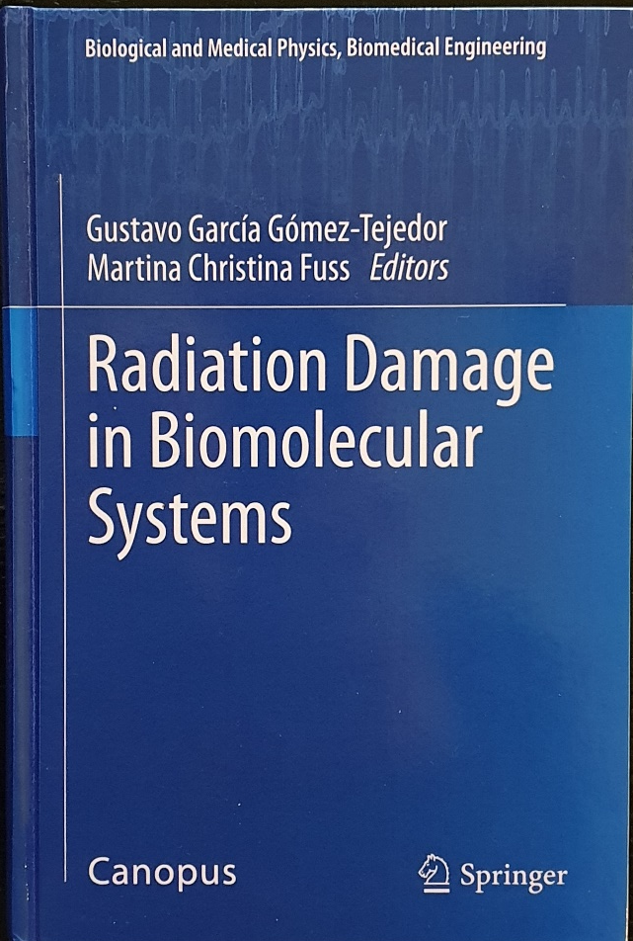
Literature (optional):
History, CVs etc.

Slide 21
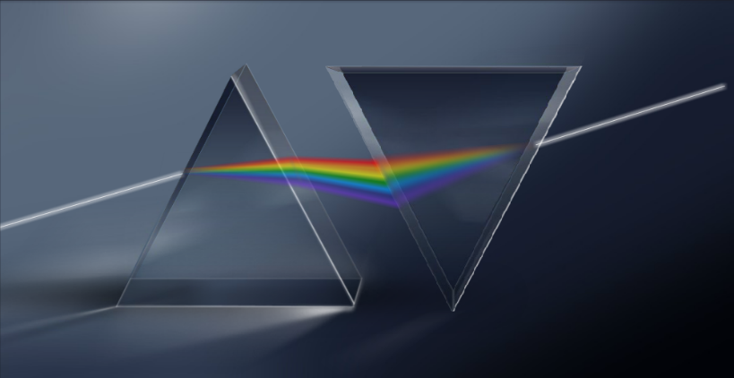
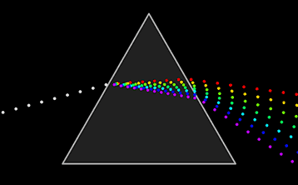
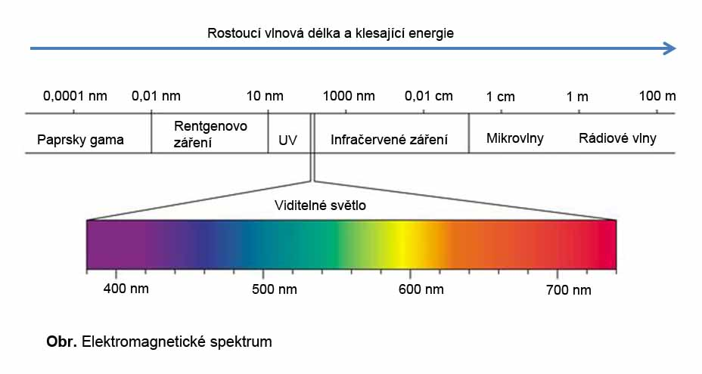
Duální povaha ZÁŘENÍ
(podrobněji později)
1. Světlo jako částice
Kromě postulování tří Newtonových zákonů, které ho proslavily, zabýval se Newton také studiem světla. Používal k tomu různé hranoly a již ve svých 23 letech zjistil, že světlo se dá rozložit na barevné spektrum (viz obr.). Dále zjistil, že světelné spektrum se dá zase spojit použitím druhého hranolu. Vymezením se dá získat světlo určité barvy. Newton si představoval světlo jako proud částic různé velikosti. Jestliže narážejí v hranolu na částice stejné hmotnosti, pak nejméně se budou odrážet částice s největší hmotností.

Slide 22
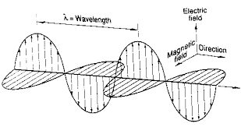
2. Světlo jako vlnění
Vlnové vlastnosti světla studoval Thomas Young na začátku 19. století
Klasický experiment, v němž světlo prochází dvěma štěrbinami (obr. 5).
Průchod světla dvěma štěrbinami by měl dát na stínítku součet osvětlení od jednotlivých štěrbin (vpravo)
místo toho však pozoroval interferenční obrazec (obr. dole).
Tento obrazec lze vysvětlit za předpokladu, že se světlo šíří ve formě vlnoploch (jako vlny na hladině rybníka), tj. v každém bodě kde světlo vnikne dochází ke vzniku nové vlnoplochy → elekrtomagnetické vlnění

Slide 23
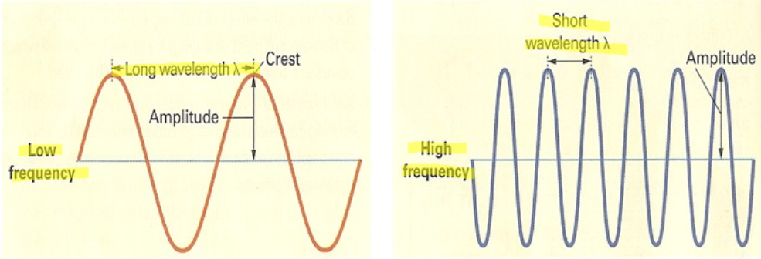
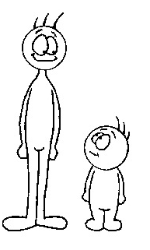
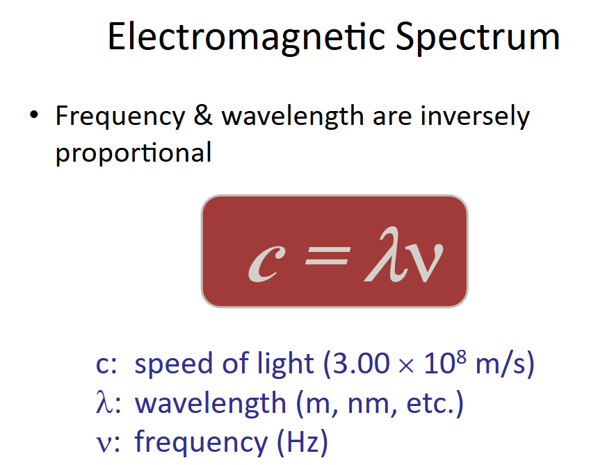
Frekvence vs. Vlnová délka
c = konst

Slide 24
Druhy elektromagnetického záření
Podle vlnové délky či frekvence můžeme rozdělit elektromagnetické vlny na několik skupin
Radiové vlny: délkou odpovídají rozměrům fotbalového hřiště
Mikrovlny: (v mikrovlnné troubě) mají velikost asi baseballového míčku,
Viditelné spektrum: vlny rozměrově odpovídají bakteriím
Ionizující záření (RTG a gama záření): <velikosti molekuly

Slide 25
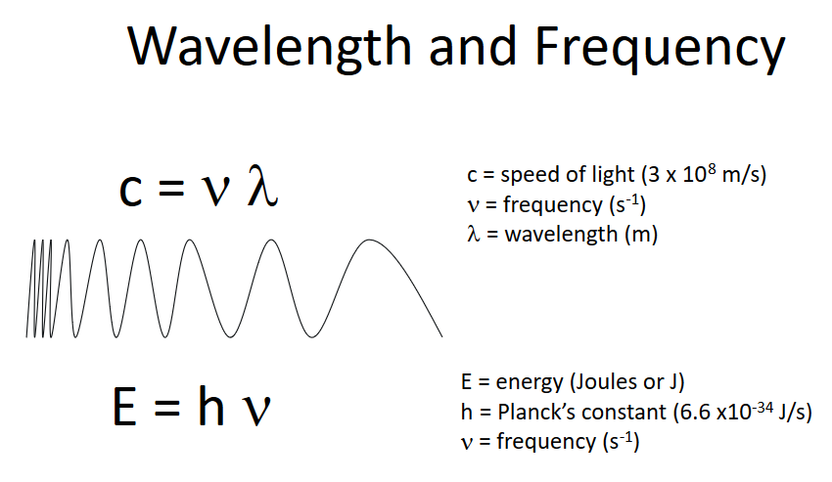
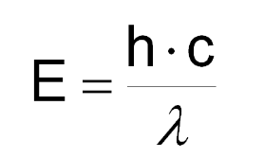
Energy of radiation
Vztah mezi energií fotonu a vlnovou délkou je dán rovnicí
h = 6,62607015×10⁻³⁴ J⋅s
h = 4,135 667 696…×10⁻¹⁵ eV Hz⁻¹

Slide 26
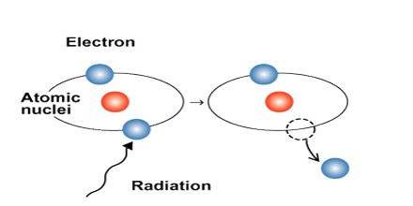
IONIZUJÍCÍ ZÁŘENÍ - Definice
Vlnová délka [λ]
Druh záření
Jak je zřejmé z vlastního pojmenování, ionizující záření definujeme jako záření, jehož kvanta mají dostatečnou energii k ionizaci atomů
tj. odtržení elektronu z jejich elektronového obalu.
Minimální energie potřebná k ionizaci ve vodném prostředí (cytoplazma) je E>33 eV.
To odpovídá záření s kratší vlnovou délkou, než UV, přibližně l<40 nm.

Slide 27
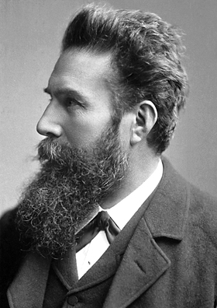

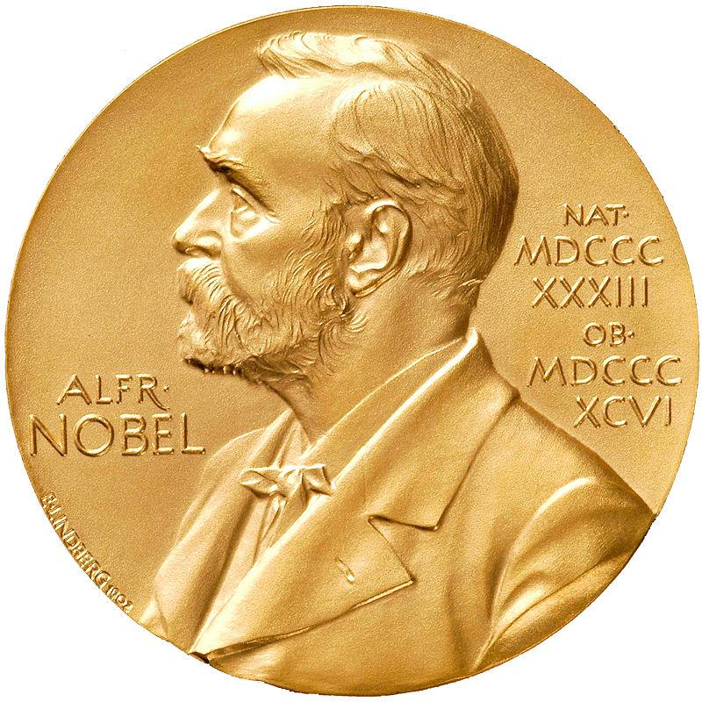
Roentgen obdržel za objev parsků X (RTG) v roce 1901 vůbec první Nobelovu cenu za fyziku
OBJEV RADIOAKTIVITY A IONIZUJÍCÍ ZÁŘENÍ
Wilhelm Conrad Röntgen
8. listopadu 1895
„To, co vidíme, jsou kosti vaší ruky…“

Slide 28
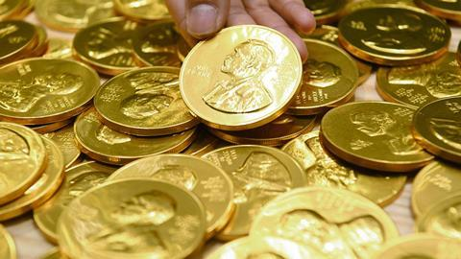


The first Nobel Prize in Physics in 1901. His was the first of more than 20 Nobel Prizes awarded for research related to radioactivity in the 20th century.

Slide 29
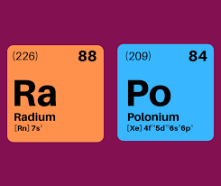
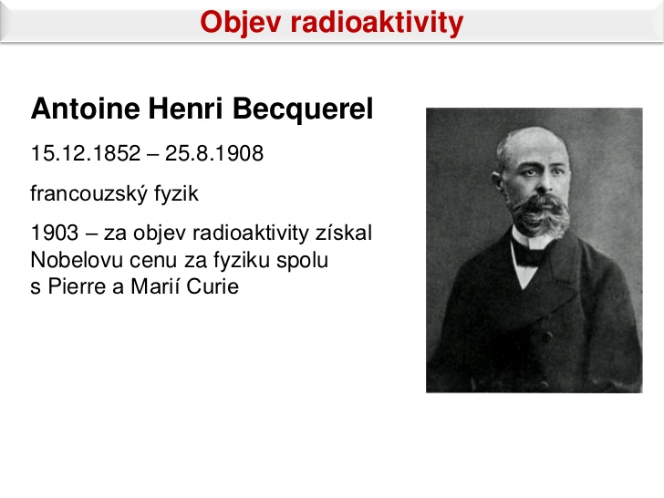
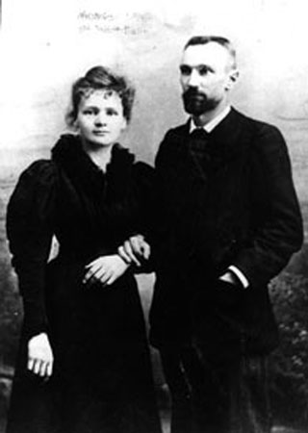

OBJEV PŘIROZENÉ RADIOAKTIVITY
Antoine Henri Becquerel
18. května 1896
1903 – spolu s Pierre a Marií Curie - Nobelova cena za fyziku za objev radioaktivity

Slide 30






Marie Curie
První žena oceněná Nobelovou cenou
Původně měl být ale oceněn jen Becquerel a Pierre Curie!!
1901 vůbec první NB za fyziku
1903 Nobelova cena za fyziku

Slide 31



Fenomenální Marie Curie-Sklodowska
1903: Nobelova cena za fyziku za objev radioaktivity, spolu s Pierrem a A.H. Becquerelem
1911: druhá Nobelova cena, nyní za chemii, za izolaci radia a objev polonia, plus další objevy ohledně radioaktivity

Slide 32

LESSON I: The Discovery of X-Rays, X-Rays
Wilhelm Conrad Röntgen
8. listopadu 1895
„To, co vidíme, jsou kosti vaší ruky…“

Slide 33

Objev ionizujícího záření
Den-D: 8. listopad 1895, podvečer
Místo-M: Universita ve Würzburgu,
Wilhelm Roentgen
Experimentoval s katodovými paprsky v temné komoře
Würzburg
Wilhelm Roentgen
1845-1923, Germany
zkoumal světélkující fluorescenční stínítko (pokryté fluorescenční látkou, obyčejně kyanidem platičitobarnatým), ve kterém byla fluorescence indukována katodovými paprsky, jež vznikaly po dopadu elektronů na antikatodu ve vakuové trubici (viz dále).

Slide 34




Co předcházelo objevu paprsků X
Každý správný fyzik tehdy zkoumal katodové výboje v plynech (katodové paprsky)

Slide 35

Vznik katodového zářené (e-/sklo)
Po odsátí trubice na vysoké vakuum mizí katodové paprsky, avšak začíná zelenožlutě svítit sklo v okolí anody
Charakteristiky záření (barva) nezávislé na náplni trubice

Slide 36

Cherchez la femme
Mrs. Roentgen
Ze záhadných (neznámých důvodů zakryl výbojovou trubici černým papírem
Možná její světélkování narušovalo experiment, možná v tom měla prsty jeho manželka ;-)
Každopádně sehrála hlavní roli náhoda, díky níž se objevilo světélkování/ stín na NEUKLIZENÉM světélkujícím stínítku… (Flemingovi zplesnivěly kultury na penicilin, objev přirození radioaktivity – opět náhoda ;-) )
Nebýt této události, nebyl by asi Roentgen vkládal mezi trubici a stínítko různé předměty (včetně své ruky). Dělal by dál zajímavé pokusy s katodovými trubicemi stejně jako desítky dalších experimentátorů v té době, ale nové pronikavé záření by asi neobjevil (ostatně, toto X-záření ve stejné době nezávisle objevili H.Jackson a A.A.Campbell-Swinton, stejně tak jako ukrajinský vědec působící Praze - Ivan Pului.

Slide 37

Zjistil, že fluorescence nemizí ani při zaclonění trubice černým papírem, ani když mezi trubici a stínítko vložil tlustou knihu; stínítko fluoreskovalo i na vzdálenost 2 metrů
Když poté vkládal mezi lampu a stínítko další různé předměty, zjistil, že jimi paprsky X procházejí různě intenzivně. Teprve když mezi trubici a stínítko umístil kovový předmět, na stínítku se ukázal stín

Slide 38


“I Have Seen My Death” aneb Mrs. Roentgen podruhé
Jednou takto vložil mezi lampu a stínítko NÁHODOU svou ruku a uviděl ke svému velkému překvapení kosti prstů.
Podruhé už raději požádal o ruku svou manželku ;-)

Slide 39


Historicky první rentgenový snímek
Roentgen popsal i další vlastnost RTG záření, např. že vyvolává zčernání fotografické desky.
…a měsíc po svém objevu zhotovil (opět náhodou??) historicky první rentgenový snímek na světě, obraz ruky své manželky s kovovým prstenem na fotografickou desku.
Toto datum je pokládáno za den zrození nového lékařského oboru
– radiologie.
Anna Bertha (Ludwig) Roentgen
Anny Berthy. Na rozdíl od svého muže ji obraz kostí se snubním prstenem příliš nenadchl; údajně jej velice překvapila a zklamala, když prohlásila: „Viděla jsem vlastní smrt.“

Slide 40

Roentgenovy paprsky nemohly představovat vystupující katodové záření – to jen velmi omezený dosah (cca. 2 cm) i při využití Lenardova okénka v trubici.
Usoudil proto, že se jedná o neviditelné záření, které vzhledem k jeho neznámé povaze pojmenoval podle matematického symbolu pro něco neznámého jako PAPRSKY X.
V roce 1896 byly na jeho počest pojmenované na rentgenové paprsky.
X-Rays: Objev ionizujícího záření

Slide 41
X-Rays: Objev ionizujícího záření
Pojmenování X-Rays se dodnes užívá v anglosaské literatuře, u nás se většinou upřednostňuje název RTG záření.
Během dvou měsíců publikoval pečlivý popis výsledků svého výzkumu. 28.12.1895 napsal předběžnou zprávu „O novém druhu paprsků“. Poslal ji do žurnálu Würzburgské lékařské společnosti.
Objev byl natolik překvapivý, že ho nejprve odmítali i slovutní vědci (např. Kelvin). Překvapen byl i sám Roentgen, který proto pronesl „I did not think, I investigated“ (tedy něco ve smyslu „Nevymyslel jsem to, ale objevil)
Ve skutečnosti k objevu rentgenového záření přispělo mnoho významných vědců jako Ivan Pului, sir William Crookes, Johann Wilhelm Hittorf, Eugene Goldstein, Heinrich Hertz, Philipp Lenard, Hermann von Helmholtz, Nikola Tesla, Thomas Alva Edison, Charles Glover Barkla a Wilhelm Conrad Röntgen.

Slide 42

Ivan Pului
(2 February 1845 – 31 January 1918) was a Ukrainian physicist and inventor, who has been championed as an early developer of the use of X-rays for medical imaging. His contributions were largely neglected until the end of the 20th century.
He served as the rector of the Higher Technical School in Prague (German part) in 1888–1889. Puluj also worked as a state adviser on electrical engineering for Bohemian and Moravian local governments.
In addition he completed a translation of the Bible into the Ukrainian language.
Approximately one month prior to W. Roentgen, I. Puljuj officially informs about the effect of ionizing actions of X-rays on the rests of gas in vacuum tubes, having shown experimentally.
While Puluj's finding were essentially X-rays, he reported his results 6 weeks after Wilhelm Conrad Röntgen published his,[5] and can not be credited with the discovery of X-rays.

Slide 43

Zasedání společnosti lékařů a přírodovědců → RENTGENOVY paprsky
Již v lednu příštího roku (23.1.1896) byl Roentgen pozván na zasedání společnosti lékařů a přírodovědců, kde zhotovil fotografický snímek ruky tehdy významného anatoma Rudolfa Alberta von Köllikera.
Ten potom navrhl, nadšen tím co viděl a za mohutné podpory publika, aby se paprsky X nazvali rentgenovými. Návrh byl přijat s velkým nadšením. Paprsky rychle nabyly obrovského významu ve vědeckém výzkumu, technice i lékařství.

Slide 44

Experimenter in 1890s examining his hand with fluoroscope.
Taking an X-ray image with early Crookes tube apparatus, late 1800s. The Crookes tube is visible in center.
The standing man is viewing his hand with a fluoroscope screen.
The seated man is taking a radiograph of his hand by placing it on a photographic plate.
No precautions against radiation exposure are taken; its hazards were not known at the time.

Slide 45

Paprsky X v poezii – mystičnost a fascinace
Jiří Wolker : U roentgenu
To není Faustova jizba a duše zde nevchází v prokletí,
to je Roentgenův přístroj s magickou krásou XX. století
https://www.psanci.cz/literatura_dilo.php?id=331

Slide 46

Wilhelm Roentgen - zajímavosti
Jako jediný díky své plachosti a skromnosti nepřednesl nobelovskou přednášku
objev nikdy nepatentoval, což umožnilo jeho rychlé rozšíření do praxe. Kategoricky odmítal také všechny firemní nabídky k jeho komerčnímu využití. Zastával názor, že dílo vykonané na univerzitní půdě s pomocí veřejných prostředků by mělo sloužit zdarma úplně všem: proto dobrovolně odevzdal svůj vynález veškerému lidstvu.
také odmítl povýšení do šlechtického stavu (jakožto pomíjivé)
Zemřel zcela bez finančních prostředků.
zemřel v 77 letech (v roce 1923) v Mnichově na leukémii v důsledku dlouhodobého ozáření jako chudý a osamělý člověk

Slide 47

Röntgenův názor na badatelskou práci:
„Experiment je nejmocnější a nejspolehlivější pákou, již můžeme na přírodě vynutit její tajemství; musí vždy být nejvyšší instancí při rozhodování otázky, zda lze nějakou hypotézu uznat, nebo zavrhnout.
Každý jev je třeba co nejpřesněji pozorovat a popsat ve všech jednotlivostech a teprve potom se člověk může odvážit podat nějaké vysvětlení.“

Slide 48


Vznik RTG záření, RENTGENKA
Rentgenka, správně nazývaná rentgenová lampa (angl. X-ray tube).
Obecně - vakuová elektronka
Zjednodušeně je to trubice s vakuem uvnitř, jejíž součástí je (žhavená) katoda, která slouží jako zdroj elektronů. Tyto elektrony jsou urychlovány, dopadají na terčík neboli anodu, čímž vzniká rentgenové záření. Rentgenka tedy slouží k produkci rentgenového záření.
Katodové trubice byly vlastně prvními jednoduchými urychlovači elektronů a později se z nich vyvinuly obrazovky (v jisté formě slouží i dnes jako zdroj e- pro urychlovače)

Slide 49

Vznik RTG záření, RENTGENKA
Röntgen předpokládal, že pronikavé záření vzniká ve zředěném plynu katodové trubice,
nicméně další experimenty prokázaly, že RTG záření pochází z anody při interakci zabrzděných elektronů s materiálem anody.
Zdrojem rentgenového záření není tedy samotný výboj v plynu, kterým pouze procházejí urychlené elektrony na anodu.
Naopak odstranění (vyčerpání) plynu a použití žhavené katody zvýší účinnost vzniku RTG záření, čehož se využívá ve vakuových rentgenkách
  k přeskočení výboje 1 cm dlouhého je zapotřebí napětí asi 25.000 volt. Vzduch totiž klade přechodu elektřiny ohromný odpor, který dá se i při poměrně krátké dráze překonat jen vysokým napětím
  Zředíme-li však v rentgence vzduch, elektrický výboj proběhne při stejném napětí mnohem delší dráhu než za normálního tlaku

Slide 50

Interakce urychlených e- s polem jádra atomu
→ brzdné záření

Slide 51

Brzdné RTG záření
Brzdné RTG záření je převažující typ záření vznikajícího v rentgence.
Vzniká zpomalením letícího elektronu blízko jádra atomu. Jádro je kladně nabité a přitahuje elektron, který změní směr letu a zpomalí. Rozdíl energie je přeměněn na záření různých frekvencí.
Čím blíže se dostane elektron k jádru a čím větší je jeho energie, tím větší bude energie vznikajícího kvanta RTG záření.
Charakteristiky brzdného záření tedy nezáleží na materiálu anody

Slide 52





Minimální vlnová délka (maximální energie) RTG spektra záleží na voltáži urychlovacího napětí:
Pokud máme urychlovací napětí V, potom energie E předaná okolí elektronem na anodě je dána vztahem:
Kde e je náboj elektronu
Pro výpočet minimální vlnové délky, λmin, pak platí Plankova rovnice pro energii kvanta záření:
…a tedy:
maximal energy at a keV = tube kV
average energy = about 1/3 of the maximum energy.

Slide 53

Brzdné RTG záření
Energie brzdného rentgenova záření nezávisí na materiálu terče (např. anody rentgenovy trubice), ale jen na rychlosti elektronů (tedy na velikosti napětí na anodě rentgenovy trubice)
Elektrony ale mohou být urychleny i jiným způsobem – v urychlovačích částic např. v tzv. lineárním urychlovači, betatronu, mikrotronu, u nichž se dosahuje výrazně vyšších energii než u rentgenovy trubice.
Brzdné záření se používá v lékařské diagnostice (např. PET, SPECT, CT), v radioterapii a v průmyslu v defektoskopii.

Slide 54

Interakce urychlených e- s e- atomových obalů na vnitřních slupkách (K, L, M)
→ charakteristické RTG záření

Slide 55
Charakteristické RTG záření
Charakteristické RTG záření vzniká při srážce letícího e- (z katody rentgenky) a e- z elektronového obalu atomu na anodě.
Původní e- je vyražen ven z atomu (ionizace). Vznikne „díra”, která je ale následně zaplněna e- z jedné z hladin vzdálenějších od jádra, přičemž se uvolní značné množství energie ve formě fotonu RTG záření.
Energie záření je rovna energetickému rozdílu mezi elektronovými hladinami, mezi kterými došlo k přeskoku elektronu
Energie charakteristického RTG záření tak záleží na materiálu, ze kterého je anoda vyrobena (e- mají specifickou E dle konfigurace e- obalu)
čím je protonové číslo (Z) kovu anody vyšší, tím vyšší je energie charakteristického záření.
E(RTG_{ch}) = E(e2)-E(e1)
↑Z(anoda) → ↑E(RTG_{ch})

Slide 56
Charakteristické rentgenové záření
jeho energie nezávisí na anodovém napětí, ale jen na materiálu anody.
Takové rentgenové záření je charakteristické pro konkrétní prvek; jeho energie je tím vyšší, čím vyšší je protonové číslo materiálu anody.

Slide 57
Rentgenka
Z elektronického hlediska je rentgenka klasická dioda zapojená v obvodu s vysokým napětím cca 20–200 kV
Žhavená katoda (napojená na záporný pól) emituje elektrony, které jsou urychlovány silným elektrickým polem daným vysokým napětím mezi katodou a anodou.
Anoda (napojená na kladný pól) je zhotovena z těžkého materiálu (nejčastěji z wolframu), který má vysokou elektronovou hustotu, takže dopadající elektrony jsou velkou odpudivou silou prudce brzděny, čímž se podle zákonitostí elektrodynamiky část jejich kinetické energie mění v brzdné elektromagnetické záření, resp. fotony RTG záření.
Po dopadu na anodu tedy pronikají elektrony několika vrstvami atomů anody a prudce se zbržďují, dokud neztratí svou kinetickou energii
Většina (99 %) jejich kinetické energie se přemění na teplo. Rentgenka se proto silně ohřívá a musí se chladit
Jen malá část kinetické energie elektronů zachycených anodou se přemění na RTG záření
RTG záření opouští anodu a vylétá z trubice ven.

Slide 58


Konstrukce rentgenky
Katoda tvořená spirálovitě navinutým tungdtenovým/wolframovým vláknem (s příměsí thoria, které zvyšuje efektivitu emise elektronů a prodlužuje životnost katody) o tloušťce 0,2 mm, proto někdy nazývaná katodové vlákno, slouží k produkci elektronů.
Toto vlákno je elektricky připojeno ke žhavícímu obvodu. Při průchodu elektrického proudu o velikosti cca 6-8 A žhavícím obvodem, a tedy i katodovým vláknem, dochází vlivem velké teploty (2000 °C) k termoemisi elektronů (Edisonův efekt).
http://www.sukupova.cz/rentgenka-a-produkce-rentgenoveho-zareni/

Slide 59

Konstrukce rentgenky
Aby se zabránilo tepelnému zničení anodového terčíku, je potřeba vhodně zvolit materiál anody a taktéž dostatečně odvádět nepotřebné teplo.
Anoda je nejčastěji vyrobena z wolframu, protože wolfram má vysoký bod tání.
Wolfram je vhodný taktéž z toho důvodu, že díky vyššímu atomovému číslu se zvyšuje produkce fotonů rentgenového záření (více dále).
Pro lepší odolnost terčíku se do wolframu přidává přibližně 10 % rhenia.
V mamografii se místo wolframového terčíku používá terčík molybdenový a rhodiový → poté měď pro co nejúčinnější odvod tepla
http://www.sukupova.cz/rentgenka-a-produkce-rentgenoveho-zareni/

Slide 60
Konstrukce rentgenky
Evakuovaná baňka rentgenky, ve které je umístěna katoda i anoda, je obvykle vyrobena ze skla a její hlavní funkcí je udržování vakua v trubici.
Baňka je obtékána olejem, který tak odvádí teplo z rentgenky. Baňka bývá ještě uschována v krytu, jehož součástí je i olovo, které slouží k odstínění nepotřebného mimoohniskového záření

Slide 61

99% E urychlených e- = Q → nutné účinné chlazení
Rotor, případně rotuje celá rentgenka
http://www.sukupova.cz/rentgenka-a-produkce-rentgenoveho-zareni/

Slide 62

Generace a některé typy rentgenek
Rentgenky se studenou katodou
Rentgenky se žhavenou katodou
Rentgenky se žhavenou katodou a rotující anodou
Rentgenky s žhavenou katodou rotující celé
1.
4.
2.
3.

Slide 64


Slide 67
REGULACE PRODUKCE RTG NA RENTGENCE
Rentgenka má tři základní zdroje napájení:
    Žhavící (katodové) napětí
    anodové napětí
    Zdroj pro rotaci anody

Slide 68
Anodové napětí
Určuje urychlení (energii) emitovaných e- při dopadu na anodu,
Tudíž i maximální a střední energii fotonů výsledného RTG záření (jeho „tvrdost“)
Zvyšuje produkci (kvantitu) fotonů X (díky „vyšší“ interakci e- s anodou, nikoliv díky vyšší produkci e- na katodě)
Při dostatečném napětí se objevuje specifické záření X (charakteristické píky)
Rostoucí napětí → nižší kontrast snímků
V praxi se anodové napětí pohybuje v širokém rozmezí od cca 20 kV do 200 kV (v závislosti na druhu zobrazovaných struktur); nižší napětí = měkčí záření.

Slide 69






Anodové napětí
Určuje urychlení emitovaných e-
tzn., jejich energii
a následně tvrdost RTG záření
E_{max}(1)
E_{max}(2)
E_{max}(3)

Slide 70

Katodový proud (žhavení katody)
(+ čas expozice) určuje intenzitu termoemise e- na katodě
a následně intenzitu RTG záření emitovaného rentgenkou
Zvyšuje se expozice (kvalita) snímků
Průměrný proud rentgenkou se pohybuje v rozmezí jednotek mA – až asi 200 mA, okamžitý proud může být i podstatně vyšší (v pulzním režimu).

Slide 71


SPEKTRA RTG záření
Spektrum – většinou si představíme obrázek viditelného světla rozloženého na jednotlivé barvy, červenou, oranžovou, žlutou, zelenou…
U RTG záření, které je neviditelné, spektrum představuje graf relativní intenzity záření vynesené proti vlnové délce. (totéž lze samozřejmě udělat i pro viditelné světlo)
Relativní frekvence
Vlnová délka
Energie

Slide 72


Ve spektrech pozor na energii versus vlnovou délku

Slide 73


SPEKTRA RTG záření
X-ray spectrum of a tungsten anode (without filtering) at tube acceleration voltages of 150 kVp (peak kilo-voltage).

Slide 74




Slide 75

BRZDNÉ RTG záření – energetické spektrum
Změna směru → akcelerace elektronu → → emise el.-mag záření.
Pokud akcelerace dostatečná → kvantum uvolněného záření energeticky odpovídá RTG záření.
Pokud elektron prolétne velmi blízko jádra (jako např. elektron e3 na obrázku vlevo) může být jeho kinetická energie uvolněna v jediném kvantu
Toto je tedy největší možné kvantum předatelné elektrony za daných podmínek a odpovídá nejkratší vlnové délce emitovaného záření RTG

Slide 76
Brzdné záření – předchozí slide
Elektron e3: Elektron ztratí veškerou svou energii již při první kolizi, jeho celková energie se přemění na kinetickou energii fotonu E = hf_{max}
The λ_{min} corresponds to f_{max}.
Elektron e1 a e2: Pro velkou energii elektronů neztratí většina z nich svou energii při první kolizi, ale při různém počtu kolizí → různé vlnové délky fotonů X delší než λ_{min} a energie menší než E_{max}.
Spektrum je proto kontinuální

Slide 77


Slide 78


Slide 79

CHARAKTERISTICKÉ RTG záření
Elektrony v elektronovém obalu mají určité energie a pohybují se tak na určitých energetických hladinách neboli elektronových slupkách.
Nejblíže k jádru je slupka (hladina) K, směrem od jádra pak následovaná slupkami L, M, N, O, P a Q.
Vyjma slupky K mají všechny další slupky své podslupky → elektrony v těchto podslupkách se nepatrně liší svými energiemi.
Schematický nákres atomu znázorňující jádro obklopené elektronovými slupkami K, L a M.
Slupka K může mít maximálně 2 e-
Slupka L má 3 podslupky a maximálně 8 e-
Slupka M má 5 podslupek a maximálně 18 e-
atd.

Slide 80
CHARAKTERISTICKÉ RTG záření
Slupka K má v elektronovém obalu nejvyšší ionizační energii (neboli kritickou ionizační energii)
To znamená, že k odebrání elektronu z této slupky potřebujeme nejvíce energie
Čím dále jsou pak další slupky od jádra vzdáleny, tím je ionizační energie nižší.
Elektrony na jednotlivých slupkách a podslupkách mají tedy své specifické ionizační energie,
… a ty se liší pro různé prvky,
Např. pro křemík (Si) je ionizační energie na slupce K 1.84 keV, zatímco pro platinu (Pt) tato hodnota činí 78.4 keV.

Slide 81



PŘÍKLAD
An electron from the primary beam dislodges an electron from the K shell of a Si atom in the sample. An electron from the L shell fills the vacancy and a Si Kα X-ray is generated. The energy of the X-ray is equal to the ionization energy of the K shell minus the ionization energy of the L shell.

Slide 82

Moseley's law:
There is a relationship between the energy of the characteristic X-ray lines for each element and its atomic number (Z):
E ∝ Z²
This means that as the atomic number increases, the Kα X-ray line, for example, will plot at a higher energy in the spectrum. (This relationship, known as Moseley’s Law, was discovered by Henry Moseley in 1913)
The lines in the spectrum (the peaks of intensity) are named after the energy level to which an electron falls
1/λ ∝ Z²

Slide 83


Slide 84

Různá urychlovací napětí
Různé materiály anody
Energy spectra of the x-rays radiated from the metal targets.
a Acceleration voltage V a dependence of the x-ray spectra measured for W-target. b Target dependence of the x-ray spectra measured for the Ti, Cu, Mo, and W at V a = 50 kV. (Kita S. et al. JOURNAL OF APPLIED PHYSICS 103, 064505 2008)

Slide 85


Urychlovací napětí
Žhavící proud katody
Různé materiály anody
Filtrace nízkoenergetických fotonů

Slide 86
PŘÍKLAD
As each element has specific ionization energies for each subshell, so the difference between the energies is characteristic of the element involved in producing the X-ray photon.
For Si, the ionization energy of the K shell is 1.84 keV, the ionization energy of the L shell is ~0.10 keV and the ionization energy of the M shell is ~0.01 keV.
The Characteristic X-ray spectrum for Si shows three spectral lines.
The line at low energy (~0.09 keV) results from ionization of the L shell with an electron from the M shell filling the vacancy: E = 0.10 – 0.01 keV. (This line would be at or below the limit of detection for most EDS detectors.)
The line at ~1.74 keV results from ionization of the K shell with an electron from the L shell filling the vacancy (E = 1.84 – 0.10 keV),
whereas the smaller peak at higher energy (~1.83 keV) results from ionization of the K shell and an electron from the M shell filling the vacancy (E = 1.84 – 0.01 keV).
E_{K} > E_{L} > E_{M}
The ideal Characteristic X-ray spectrum for Si. The Characteristic X-ray lines, Kα, Kβ and Lα, have discrete energies.

Slide 87

Naming convention for Characteristic X-ray lines is the Siegbahn notation.
PŘÍKLAD
The first component of the name is the element involved, e.g. Si.
The second component is the electron shell that was ionized to produce the X-ray, e.g. K, L or M.
The third component reflects the relative intensity of the line within each shell, e.g. α is the most intense line, followed by β and γ.
The lines within each shell make up a family, or series, of lines for that shell, e.g., the K family comprises the Kα and Kβ X-ray lines.
In the Si spectrum, the lowest energy X-ray line is the Si Lα line; the line at 1.74 keV is the Si Kα line and the line at ~1.83 keV is the Si Kβ line.
E_{K} > E_{L} > E_{M}

Slide 88

INTERAKCE RTG záření s hmotou
X ray photon
Possible X-ray photon interaction processes with the matter:
photoelectric absorption (fotoefekt);
Compton scattering;
pair production.
X ray photon
X ray photon

Slide 89
INTERAKCE RTG záření s hmotou
RTG záření integruje s atomy tkáně dvěma procesy: fotoefekt a Comptonův rozptyl (tvorba elektron-pozitronových párů zde nenastává vzhledem k nízké energii fotonů).
Oba tyto procesy se podílejí na rozdílné absorpci záření v jednotlivých tkáních v závislosti na tloušťce, hustotě látky a protonovém čísle atomů.
Právě na této rozdílné absorpci RTG záření v různých tkáních jakož i jejich fyziologických či patologických stavech je založena RTG diagnostika.

Slide 90
Vlastnosti RTG záření (paprsky X)
RTG záření je pronikavé elektromagnetické záření o velmi krátkých vlnových délkách 10⁻¹¹ m to 10⁻⁸ m (0.01 – 10 nm) a vysokých frekvencích.
prochází hmotou i vakuem, jeho intenzita slábne se čtvercem vzdálenosti od zdroje
šíří se přímočaře
má ionizační účinky (což znamená, že množství energie, které nese, stačí na uvolnění elektronu z atomu).
Efekty RTG záření:
Luminiscenční efekt. Rentgenové záření má schopnost přeměnit se na viditelné záření, ale pouze při interakci s určitými látkami.
Fotochemický efekt. Působením RTG záření na fotografický materiál dochází ke změnám v jeho chemickém složení.
Ionizační efekt. Energie, kterou rentgenové záření nese, je postačující k ionizaci atomů nebo molekul ozářené látky. To znamená, že při působení na elektricky neutrální atomy se z nich stávají elektricky nabité ionty.

Slide 91

Just Months After Its Discovery, the X-Ray Was in Use in War
A technician takes an X-ray fluoroscope of a female patient. Fluoroscope exams delivered much more radiation exposures than modern X-rays. (National Cancer Institute, public domain)

Slide 92
Měkké a tvrdé RTG záření
Roentgenovy trubice mohou být vyčerpány buď více nebo poněkud méně
v prvním případě (vysoké vakuum) vzniká tvrdé RTG záření (<0.1 nm)
v druhém případě (nižší vakuum) měkké RTG záření (>0.1 nm)
Měkké RTG trubice: vydávají paprsky, které jsou hustými tělesy snadno pohlcovány, tak že dávají např. obrázky ruky velmi pěkné, s ostře vyznačenými rozdíly mezi kostmi a masem
tvrdé RTG trubice: vysílají paprsky, které jsou poměrně málo pohlcovány a proto nejsou obrazy lidského těla příliš zřetelné

Slide 94

Tvrdé záření RTG vs. záření gama
Vlnové délky nejenergičtější části RTG záření se částečně překrývají s vlnovými délkami záření gama. RTG a gama záření není rozlišováno podle energie (častá chyba vyučovaná na středních školách)
Rozlišujeme je však podle původu:
RTG: vzniká v elektronovém obalu atomu (excitace/ionizace → deexcitace s emisí RTG fotonu),
záření gama: vzniká následkem deexcitace atomového jádra
γ
X

Slide 95
Ionizující záření jako experimentální nástroj
Cílené poškozování DNA za účelem studia uspořádání buněčného jádra a mechanizmů základních buněčných procesů
Studium karcinogeneze
Mutageneze rostlin (šlechtitelství), …
Struktura proteinů, nukleových kyselin, …

Slide 96

Ionizující záření jako experimentální nástroj
Od buněčného nanokosmu po vesmírné dálavy
Cílené poškozování DNA za účelem studia uspořádání buněčného jádra a mechanizmů základních buněčných procesů
Studium karcinogeneze
Výzkum vesmíru
Mutageneze rostlin (šlechtitelství), …

Slide 97



